Slide 1




z
Nhiệt liệt chào mừng các quý vị đại biểu, các vị khách quý và các thầy cô giáo
cùng toàn thể các bạn học sinh đến dự
Chuyên đề “An toàn giao thông cho nụ cười ngày mai”
Năm học 2021-2022 trường THCS Chiến Thắng

Slide 2
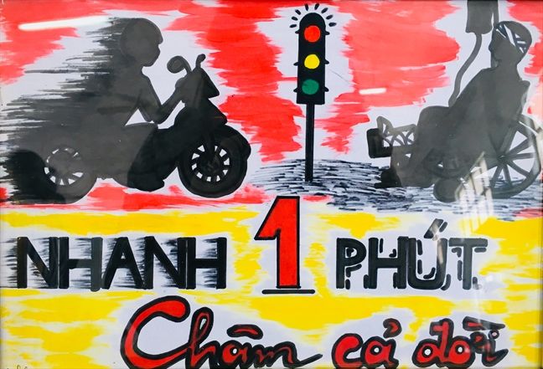
Chuyên đề an toàn giao thông năm học 2021-2022
z

Slide 3




CÂU HỎI AN
TOÀN GIAO THÔNG
1
2
3
4
5
6
7
8
9
10
11
12
13
14
15

Slide 4


Câu 1: Trên đường giao thông, khi hiệu lệnh của người điều khiển giao thông trái với hiệu lệnh của đèn hoặc biển báo thì người tham gia giao thông phải chấp hành theo hiệu lệnh nào?
a. Hiệu lệnh của biển báo hiệu đường bộ.
b. Hiệu lệnh của đèn điều khiển giao thông.
c. Hiệu lệnh của người điều khiển giao thông.

Slide 5
Câu 2: Người điều khiển xe đạp máy, xe máy điện có bắt buộc đội mũ bảo hiểm không ?
a. Không phải đội mũ bảo hiểm
b. Phải đội mũ bảo hiểm
c. Phải Đội mũ bảo hiểm có cài quai đúng quy cách

Slide 6
Câu 3: Khi gặp tín hiệu đèn giao thông màu vàng nhấp nháy, người tham gia giao thông có được phép đi tiếp không?
a. Không được phép
b. Phải dừng lại trước vạch dừng, trừ trường hợp đã đi quá vạch dừng thì được đi tiếp
c. Được đi nhưng phải giảm tốc độ, chú ý quan sát, nhường đường cho người đi bộ qua đường

Slide 7
Câu 4 : Những hành vi nào sau đây người tham gia giao thông được phép thực hiện?
a. Điều khiển xe cơ giới không có giấy phép lái xe theo quy định
b. Giao xe cơ giới, xe máy chuyên dùng cho người không đủ điều kiện để điều khiển xe tham gia giao thông đường bộ
c. Chở theo hai người trên xe môtô, xe gắn máy đi cấp cứu.
d. Tất cả các hành vi trên

Slide 8

Câu 5 : Xe chạy phía sau được phép vượt xe chạy phía trước trong trường hợp nào sau đây?
a. Không có chướng ngại vật phía trước, không có xe chạy ngược chiều trong đoạn đường định vượt, xe chạy trước không có tín hiệu vượt xe khác và đã tránh về bên phải.
b. Nơi đường giao nhau, đường bộ giao nhau cùng mức với đường sắt
c. Trên cầu hẹp có một làn xe
d. Tất cả các trường hợp trên

Slide 9
Câu 6: Khi có tín hiệu của xe ưu tiên, người tham gia giao thông phải làm gì?
a. Phải nhanh chóng giảm tốc độ, tránh hoặc dừng lại sát lề đường bên phải để nhường đường.
b. Phải nhanh chóng giảm tốc độ, tránh sát lề đường để nhường đường cho xe ưu tiên. Cấm các hành vi gây cản trở xe ưu tiên
c. Phải nhanh chóng giảm tốc độ, tránh hoặc dừng lại sát lề đường bên phải để nhường đường. Không được gây cản trở xe được ưu tiên.

Slide 10
Câu 7: : Tại nơi đường giao nhau không có báo hiệu đi theo đường vòng xuyến, người điều khiển phương tiện phải nhường đường như thế nào là đúng quy tắc giao thông?
a. Phải nhường đường cho xe đi đến từ bên phải
b. Xe báo hiệu xin đường trước xe đó được đi trước
c. Phải nhường đường cho xe đi đến từ bên trái

Slide 11
Câu 8 : Tại nơi đường giao nhau, khi người điều khiển giao thông ra hiệu lệnh bằng hai tay hoặc một tay giang ngang để báo hiệu thì người tham gia giao thông phải đi như thế nào là đúng quy tắc giao thông ?
a. Người tham gia giao thông ở phía trước và ở phía sau người điều khiển giao thông phải dừng lại; người tham gia giao thông ở phía bên phải và bên trái người điều khiển được đi
b. Người tham gia giao thông ở phía trước và ở phía sau người điều khiển giao thông được đi thẳng; người tham gia giao thông ở phía bên phải và bên trái người điều khiển được đi thẳng và rẽ phải.
c. Người tham gia giao thông ở tất cả các hướng phải dừng lại

Slide 12
Câu 9 : Tại nơi đường giao nhau, khi người điều khiển giao thông ra hiệu lệnh tay giơ thẳng đứng để báo hiệu thì tham gia giao thông phải đi như thế nào?
a. Người tham gia giao thông ở phía trước và ở phía sau người điều khiển giao thông phải dừng lại; người tham gia giao thông ở phía bên phải và bên trái người điều khiển được đi.
b. Người tham gia giao thông ở các hướng phải dừng lại.
c. Tất cả các trường hợp trên

Slide 13

Câu 10 : Trên đường một chiều có vạch kẻ phân làn đường, xe thô sơ và xe cơ giới phải đi như thế nào là đúng quy tắc giao thông?
a. Xe thô sơ phải đi trên làn đường bên trái trong cùng, xe cơ giới, xe máy chuyên dùng đi trên làn đường bên phải.
b. Xe thô sơ phải đi trên làn đường bên phải trong cùng, xe cơ giới, xe máy chuyên dùng đi trên làn đường bên trái
c. Xe thô sơ phải đi trên làn đường phù hợp không gây cản trở giao thông, xe cơ giới, xe máy chuyên dùng đi trên làn đường bên phải

Slide 14
Câu 11: Tại nơi đường giao nhau có báo hiệu đi theo vòng xuyến, người điều khiển phương tiện phải nhường đường như thế nào?
a. Phải nhường đường cho xe đi bên phải
b. Xe báo hiệu xin đường trước xe đó được đi trước
c. Phải nhường đường cho xe đi bên trái

Slide 15
Câu 12: Tại nơi đường giao nhau giữa đường không ưu tiên và đường ưu tiên hoặc giữa đường nhánh và đường chính người lái xe phải xử lý như thế nào?
a. Nhường đường cho xe chạy ở bên phải mình tới
b. Nhường đường cho xe chạy ở bên trái mình tới
c. Nhường đường cho xe đi trên đường ưu tiên hoặc đường chính từ bất kỳ hướng nào tới.

Slide 16
Câu 13: Người đủ 16 tuổi được điều khiển các loại xe nào dưới đây?
a. Xe mô tô hai bánh có dung tích xi lanh từ 50cm³ trở lên
b. Xe gắn máy có dung tích lanh từ 50cm³ trở xuống.
c. Xe ô tô tải dưới 3,5 tấn, xe chở người đến 9 chỗ ngồi
d. Tất cả các ý trên

Slide 17
Câu 14 : Khi gặp một đoàn xe, một đoàn xe tang hay một đoàn người có tổ chức đi theo hàng ngũ, người lái xe phải xử lý như thế nào cho đúng quy tắc giao thông?
a. Bóp còi, rú ga để cắt ngang qua
b. Báo hiệu và từ từ cho xe đi qua để đảm bảo an toàn.
c. Chờ đoàn xe, đoàn người đi qua hết thì tiếp tục lưu thông

Slide 18
Câu 15 : Khi cần cấp cứu người bị tai nạn giao thông em sẽ gọi điện số 114 . Đúng hay sai ?
Đáp án : Sai

Slide 19
z
Thanks for attending

